Slide 1
Samarbejdsaftale om gravide og børn tilknyttet Familieambulatoriet og Familieambulatoriet Plus

Slide 2
NOTER TIL MIG SELV
Indsæt de figurer, der bliver lavet med samarbejdsaftalen i grafisk
Slides om opgaver i familieambulatoriet

Slide 3
FORMÅLET MED DISSE SLIDES
Disse slides er udarbejdet som værktøj til videreformidling af samarbejdsaftalen til medarbejdere i henholdsvis region, kommuner og almen praksis, der arbejder med samarbejdsaftalens målgruppe (se slide 5).
Materialet er udarbejdet som en hjælp til implementeringsarbejdet og kan anvendes i det omfang og den form, det giver mening i den konkrete kontekst.
Samarbejdsaftalen og andet relevant indhold findes på regionens hjemmeside: Samarbejdsaftale for gravide og børn tilknyttet Familieambulatoriet og Familieambulatoriet Plus i Region Syddanmark

Slide 4
BAGGRUND
Sammenskrivning af to tidligere samarbejdsaftaler:
Samarbejdsaftale vedrørende sårbare gravide
Samarbejdsaftale omkring gravide og børn tilknyttet Familieambulatoriet Plus i Region Syddanmark
Formål med sammenskrivning: Forenkling og behov for opdatering af det faglige indhold
Aftalens opbygning:
Første del (Afsnit 1-5.1) vedrører alle aktører: Formål, målgruppe, principper for samarbejdet, fælles ansvar og opgaver mm.
Anden del (Afsnit 5.2-5.5) specificerer opgaver og ansvar for de enkelte aktører i hver sektor.
Eksempler på nyt indhold:
Barnets lov
Øget fokus på at skabe fælles sprog i samarbejdet
Afsnit
1

Slide 5
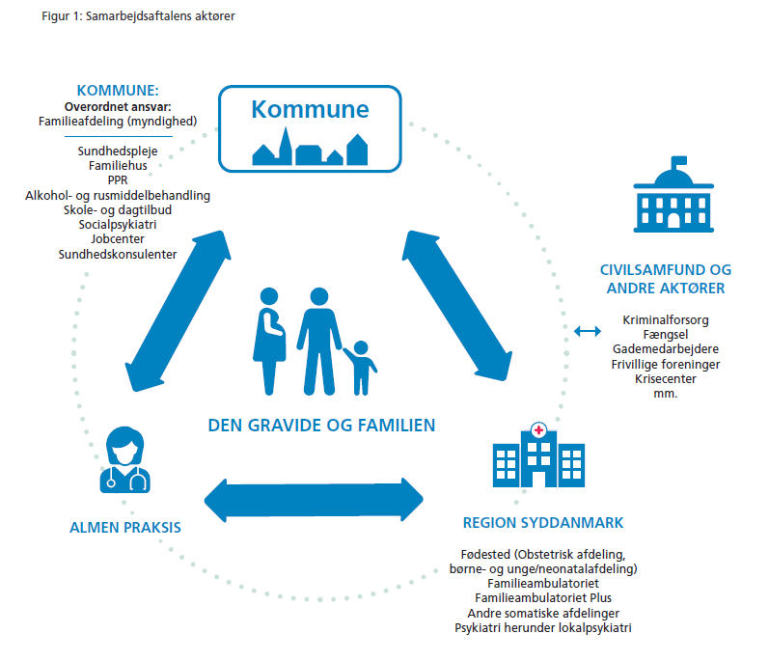
SAMARBEJDSAFTALENS FORMÅL, MÅLGRUPPE OG AKTØRER
Formål:
Sikre bedst mulige sammenhængende, koordinerede og tværsektorielle indsatser af høj kvalitet til den gravide og familien, herunder også i tilfælde, hvor den gravide eller den gravides partner og/eller medforælder har forbrug af afhængighedsskabende medicin, alkohol og/eller andre rusmidler.
Målgruppe:
Alle gravide samt partner og/eller medforælder, hvor der er en bekymring for barnets trivsel, som typisk vil medføre en underretning og dermed et samarbejde mellem sygehuset og kommunale aktører på social- samt børn- og ungeområdet.
På sygehuset vil disse gravide og deres familie oftest være tilknyttet Familieambulatoriet. Omfatter også gravide og børn tilknyttet Familieambulatoriet Plus.
Aktører:
Afsnit
1-3

Slide 6
PRINCIPPER FOR SAMARBEJDET (1)
Barnets lov
Kommunal forpligtelse til at gøre en særlig indsats i forhold til gravide og familier, hvor der måtte være en bekymring omkring barnets trivsel. Kommunen har myndighedsforpligtelsen på området.
Samarbejdet med sundhedsvæsenet omkring graviditet, fødsel og barsel er et vigtigt element i den kommunale sagsbehandling.
Underretningspligt
Offentligt ansatte er forpligtet til at underrette kommunen, hvis de under udøvelsen af tjenesten eller hvervet bliver bekymret for et kommende barns trivsel. Dette gælder alle fagpersoner, gerne tidligt i et (graviditets)forløb, når der opstår kendskab til, eller grund til at antage, at et barn umiddelbart efter fødslen kan få behov for særlig støtte på grund af de vordende forældres forhold.
Fælles sprog i samarbejdet
Det er centralt for den gensidige forståelse og samarbejdet om målgruppen, at de forskellige aktører har en åben dialog og nysgerrighed over for hinandens tilgange, så det bliver lettere at forstå hinandens bekymringsniveauer og dermed finde fælles løsninger.
Næste slide præsenterer de værktøjer, der bruges af hhv. almen praksis, fødested og kommune til at tilrettelægge de rette indsatser for samarbejdsaftalens målgruppe
Den gravide og familien i centrum
I mødet med den gravide og familien er det vigtigt, at der tages udgangspunkt i deres livssituation, ressourcer og udfordringer, når hjælpen tilrettelægges. Aktiv inddragelse i beslutningsprocesserne.
Afsnit
4

Slide 7
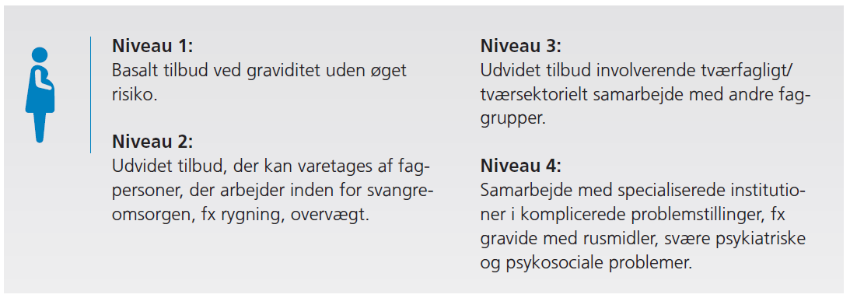
PRINCIPPER FOR SAMARBEJDET (2)
Fælles sprog i samarbejdet
Til at hjælpe forståelsen af hinandens tilgange, kan man orientere sig i samarbejdsaftalens korte beskrivelser af de værktøjer, der bruges af henholdsvis almen praksis, fødested og kommune til at tilrettelægge de rette indsatser for samarbejdsaftalens målgruppe.
Afsnit
4.3
Sundhedsfaglig tilgang:
Niveauinddeling i svangreomsorgen
I almen praksis og på fødestedet arbejdes der efter Sundhedsstyrelsens “Anbefalinger for svangreomsorgen”. Anbefaling om niveaudeling af svangreomsorgen med henblik på at tilbyde den gravide og hendes partner den nødvendige støtte og omsorg og de individuelle ydelser, der er behov for.
Socialfaglig tilgang:
Børnelinealen og Trivselslinealen
I de syddanske kommuner benyttes enten Trivselslinealen eller Børnelinealen i arbejdet med at tilrettelægge de rette indsatser for børn og unge, herunder ufødte og nyfødte børn.

Slide 8
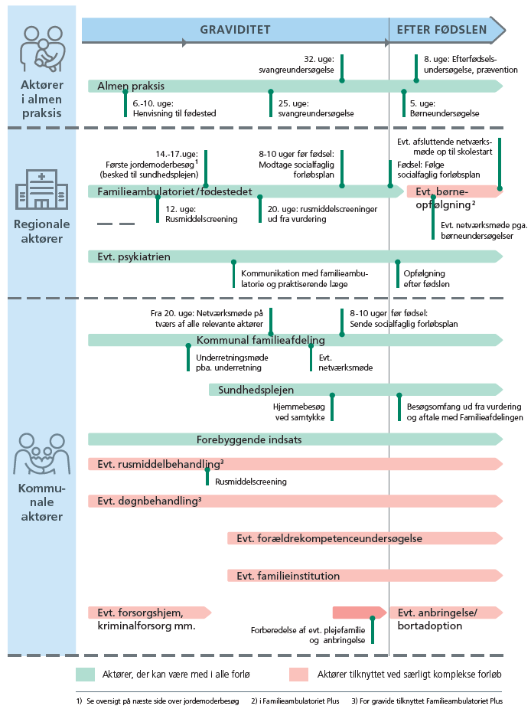
EKSEMPEL PÅ TIDSLINJE IFT. GRAVIDITETSFORLØB
Eksempel på graviditetsforløb for en gravid i målgruppen.
En linje for hver potentiel aktør med vigtigste nedslagspunkter i samarbejdet.
Figuren er et eksempel, og der kan derfor også være andre eller flere aktører involveret afhængig af forløbet.
Afsnit
5

Slide 9
FÆLLES ANSVAR OG OPGAVER (1)
Generelt
Alle aktører er forpligtet til at støtte og hjælpe fertile kvinder i sårbare positioner, der kan påvirke forældreskabet, herunder eventuel etablering af sikker prævention.
Alle relevante aktører medvirker til opsporing af gravide med forbrug af afhængighedsskabende medicin, alkohol og/eller andre rusmidler.
Hvis det identificeres, at en vordende partner og/eller medforælder har forbrug af alkohol, rusmidler eller forbrug af afhængighedsskabende medicin, svær psykiatrisk lidelse og/eller svær social udsathed, anbefales det at tage kontakt til fødestedet
Hvis én aktør vurderer, at der kan være behov for en koordineret indsats omkring en gravid, kan vedkommende anmode andre fagersoner om samarbejde.
Vedr. samtykke
Der indhentes om muligt samtykke fra den gravide ved første konsultation/møde med henblik på videregivelse af oplysninger og samarbejde med relevante aktører (skemaer for samtykkeerklæringer i bilag 3).
Det kan fremgå af en underretning, hvis der er manglende samtykke til videregivelse af oplysninger til andre aktører.
Afsnit
5.1.1
5.1.2

Slide 10
FÆLLES ANSVAR OG OPGAVER (2)
Underretninger
Alle offentlige aktører har skærpet underretningspligt
Ved nye, bekymrende oplysninger undervejs i forløbet, fremsendes ny underretning til kommunen.
Kommunen skal give en tilbagemelding på, hvad underretningen har givet anledning til, når der underrettes fra offentligt ansat
Ved bekymrende udeblivelser eller afbud, underrettes den kommunale familieafdeling, og den gravide orienteres herom
Anbefalinger til dialog og fælles sprog ved underretninger:
Myndighedsarbejdet med sårbare gravide og småbørn samles hos en mindre gruppe specialiserede fagpersoner i kommunen med særligt kendskab til målgruppen og håndtering af underretninger herom. Dette for at opnå mere ensartethed i vurdering af underretninger samt sikre høj faglighed og erfaring.
Det skal være tydeligt i det lokale samarbejde, hvem der kan kontaktes kommunalt og regionalt, når det handler om gravide, nyfødte eller småbørn.
Der foregår jævnligt tværfaglige samarbejdsmøder på ledelsesniveau i det lokale samarbejde med fokus på at styrke det gode samarbejde samt håndtere de udfordringer, der løbende kan opstå i samarbejdet.
Afsnit
5.1.3

Slide 11
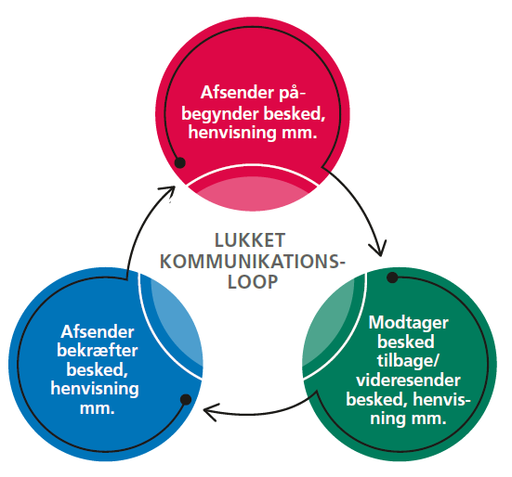
FÆLLES ANSVAR OG OPGAVER (3)
Kommunikation
Alle aktører opfordres til at orientere hinanden via korrespondancebreve, hvis der sker væsentlige ændringer i forløbet (f.eks. ny henvisning til eller iværksat behandling/indsats) under forudsætning af, at den gravide har givet samtykke hertil.
Det anbefales, at alle aktører praktiserer lukket kommunikationsloop, således at de involverede parter hele tiden holder hinanden opdateret.
Afsnit
5.1.4

Slide 12
FÆLLES ANSVAR OG OPGAVER (4)
Tværsektorielt netværksmøde
Hvis der vurderes at være behov, indkalder kommunal sagsbehandler eller Familieambulatoriet til et koordinerende til tværsektorielt netværksmøde med alle relevante parter. Alle parter kan opfordre til mødet.
Mødets formål: Tilrettelægge både kort- og langsigtet plan for den gravide og familien. Aftale rolle- og kompetencefordeling på tværs af sektorerne.
Det tilstræbes, at indkaldelsen sker med 14 dages varsel.
Mødeindkalder udarbejder referat. Sendes efter indhentet samtykke til alle inviterede.
Samtykke indhentes ved starten af mødet og føres til referat (skemaer til samtykkeerklæringer i samarbejdsaftalens bilag 3)
Afsnit
5.1.5

Slide 13
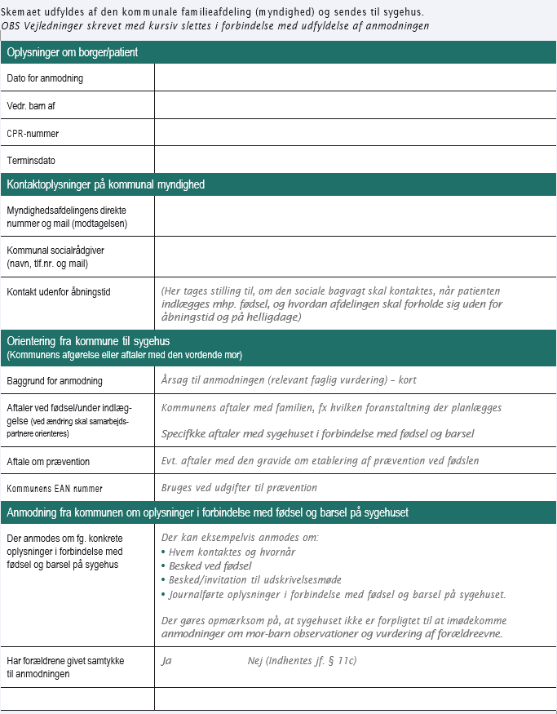
FÆLLES ANSVAR OG OPGAVER (5)
Socialfaglig forløbsplan
Kan være relevant i forløb hvor den gravide og partner og/eller medforælder har mange komplekse problemstillinger, som involverer mange aktører.
I disse tilfælde anbefales det, at der udarbejdes en tværsektoriel plan for forløbet – socialfaglig forløbsplan – med beskrivelse af den sundhedsfaglige og socialfaglige indsats samt opgave- og ansvarsfordelingen i forhold til familien/barnet.
Afsnit
5.1.6
I planen bør oplysninger om alle relevante aktører fremgå sammen med oplysninger om, hvem der skal kontaktes i hastende tilfælde, hvis de nævnte aktører ikke kan træffes.
Alle parter er forpligtet til at følge den aftalte plan
Til udarbejdelse af den socialfaglige forløbsplan anvendes skabelon til anmodning om oplysninger i forbindelse med fødsel og barsel (samarbejdsaftalens bilag 4). Der henvises til samarbejdsaftalens afsnit 5.1.6 for en beskrivelse af brug af skabelonen.

Slide 14
ALMEN PRAKSIS’ ANSVAR OG OPGAVER
Familieplanlægning
Mulighed for prækonceptionel samtale hos den praktiserende læge.
Formål: Forebyggelse og planlægning af graviditet, sundhedsfaglig vejledning og kortlægning af evt. risikofaktorer
Under graviditet
Kategoriserer indledningsvist den gravide i en af de fire niveauer i svangreomsorgen.
Deltager så vidt muligt i netværksmøder, evt. via video
Mulighed for henvisning til Familieambulatoriet i de tilfælde, hvor der er stor bekymring for, hvilke ressourcer, kvinden/parret har omkring forældreskabet.
Fødslen og tiden efter fødslen
Følger op på informationer fra epikriser og korrespondancebreve modtaget i forbindelse med graviditet, fødsel, barselsperiode og børneopfølgning. Kontakter samarbejdspartnere ved behov jf. lukket kommunikationsloop.
Afsnit
5.2

Slide 15
FØDESTEDETS/FAMILIEAMBULATORIETS
ANSVAR OG OPGAVER (1)
Familieplanlægning
Det er muligt for kvinder med forbrug af alkohol, rusmidler og/eller afhængighedsskabende medicin selv at henvende sig til Familieambulatoriet Plus til en prækonceptionel samtale med en fødselslæge.
Under graviditet
Ved første kontakt (enten i Familieambulatoriet eller Familieambulatoriet Plus) sendes (med den gravides samtykke) korrespondancebrev til sundhedsplejen med oplysninger om kontaktinformationer på den gravide, paritet (antal gennemførte graviditeter), termin samt andre oplysninger af relevans for familiedannelsen og for samarbejdet. Ligeledes noteres det, om der er sendt en underretning.
Familieambulatoriet / udvidet jordemoderforløb
Familie med behov for en særlig indsats svarende til svangreomsorgens niveau 3-4, kan henvises til et udvidet jordemoderforløb, hvor der gives et større antal konsultationer og/eller længere konsultationer end i basistilbuddet. Jordemødre med særlige kompetencer inden for det respektive område.
Muligt at inddrage og henvise til tværfaglige samarbejdspartnere på fødestedet ved behov samt etablere tværsektorielt samarbejde med andre relevante aktører.
Familieambulatoriet orienterer psykiatrien, hvis de har gravide tilknyttet, som også har forløb i behandlingspsykiatrien. Dette kræver samtykke fra den gravide.
Afsnit 5.3.1
5.3.2

Slide 16
FØDESTEDETS/FAMILIEAMBULATORIETS
ANSVAR OG OPGAVER (2)
Under graviditet (fortsat)
Familieambulatoriet Plus
Henvisning til Familieambulatoriet Plus kan ske af den gravide selv eller af alle fagpersoner.
Familieambulatoriet Plus kontakter den gravide senest 7 dage efter henvisningen. Ved visitationen vurderes om den gravide og partner bør tilbydes en tidlig, afklarende samtale inden den gravide når den gældende abortgrænse.
Såfremt der er svære problematikker, som kræver akut sundhedsfaglig vurdering og behandling, kan den gravide modtages akut efter telefonisk henvisning til Familieambulatoriet Plus eller uden for dagstid via obstetrisk vagthavende eller fødegangen.
Substitutions­ eller rusmiddelbehandling iværksættes ved identificeret behov og gerne så tidligt i graviditeten, som muligt. Behov for koordinering mellem den behandlende læge og Familieambulatoriet Plus om den medicinske behandling.
Familieplanlægning drøftes og plan for etablering af prævention efter fødslen journalføres.
Familieambulatoriet Plus opdaterer senest 8-10 uger inden termin den gravides journal med tydelige oplysninger om indsatserne under graviditeten og den gravides ønsker, behov og aftaler i forbindelse med fødsel og barsels/neonatal ophold fx medicinering, indlæggelsessted, kontaktoplysninger på samarbejdsaktører, som skal kontaktes inden udskrivelse mm.
Afsnit 5.3.2

Slide 17
FØDESTEDETS/FAMILIEAMBULATORIETS
ANSVAR OG OPGAVER (3)
Fødslen og tiden efter fødslen
Hvis der foreligger en socialfaglig forløbsplan, følger Fødestedet den, når kvinden indlægges i forbindelse med fødslen.
Fødestedet orienterer sundhedsplejen og praktiserende læge jf. vanlig praksis om fødslen og barselsopholdet.
Fødestedet orienterer psykiatrien om udskrivelsen efter barselsophold, hvis det vurderes relevant.
Der kan aftales en udskrivningssamtale med den gravide og tværsektorielle samarbejdspartnere ved behov.
Afsnit 5.3.3

Slide 18
FØDESTEDETS/FAMILIEAMBULATORIETS
ANSVAR OG OPGAVER (4)
Børneopfølgning i Familieambulatoriet Plus
Familieambulatoriet Plus tilbyder børneopfølgning, såfremt barnet har været eksponeret for rusmidler eller vanedannende medicin under graviditeten.
Tværfagligt team: børnelæge, psykolog, socialrådgiver og eventuelt sygeplejerske, der har en særlig viden om risikofaktorer og beskyttelsesfaktorer for børn med mulige senfølger.
Helhedsundersøgelser af barnet igennem barnets første leveår frem til skolestart med det formål at identificere udfordringer hos barnet og iværksætte hjælp og indsats
Supplement til den kommunale indsats i forhold til barnet/familien.
Praktiserende læge og sundhedsplejen er altid tætte samarbejdspartnere under børneopfølgningen
Hvis den gravide ikke har været fulgt i Familieambulatoriet, men der senere opstår viden om, at den gravide har opfyldt inklusionskriterierne (bilag 1) til Familieambulatoriet Plus under graviditeten, kan barnet henvises til børneundersøgelser i Familieambulatoriet Plus frem til skolealderen. Henvisningen kan komme via familien selv, kommunen, egen læge eller andre instanser.
Læs mere i samarbejdsaftalen om:
Hyppighed i børneundersøgelserne
Samtykke i forbindelse med børneopfølgning
Netværksmøde i forbindelse med børneopfølgning
Afsnit 5.3.4

Slide 19
PSYKIATRIENS ANSVAR OG OPGAVER
Før graviditet
Det fremgår af Sundhedsstyrelsens Specialevejledning for Psykiatri (2023), at behandlingen af gravide patienter i psykiatrien skal varetages i tæt samarbejde med gynækologi/obstetrik.
Samarbejdspartnere orienteres om forløbet fx gennem korrespondancemeddelelser med den gravides samtykke.
Ved behov inddrages behandler fra psykiatrien i koordinerende møder.
Psykiatrien vurderer og tilpasser arten og omfanget af den psykiatriske behandling i forhold til graviditeten og med opmærksomhed på det ufødte barns behov.
Det bør koordineres mellem den behandlende psykiater, praktiserende læge og Familieambulatoriet (Plus), hvem der står for justering af den gravides medicinske behandling.
Under graviditet
Det fremgår ligeledes af Sundhedsstyrelsens Specialevejledning for Psykiatri (2023), at behandlingen af forældre med spædbørn i psykiatrien skal varetages i tæt samarbejde med børne- og ungdomspsykiatri/pædiatri.
Behandler fra psykiatrien modtager besked ved udskrivelse fra barselsafsnit/sygehuset, hvis dette på forhånd er aftalt.
Spæd-­ og småbørnspsykiatrien deltager i faste samarbejdsmøder i Familieambulatorium Plus i forhold til børneopfølgning af Familieambulatorie Plus´ målgruppe.
Afsnit
5.4

Slide 20
KOMMUNENS ANSVAR OG OPGAVER (1)
Familieplanlægning
Hvis kvinden og/eller parret fremstår i en livssituation, hvor der kan skønnes behov for massiv ekstra kommunal støtte i tilfælde af en kommende graviditet og når barnet er født, har familieafdelingen (myndighed) mulighed for at tilbyde kvinden eller parret samtale omkring familieplanlægning og konsekvenserne af nuværende livsstil.
Afsnit
5.5.1

Slide 21
KOMMUNENS ANSVAR OG OPGAVER (2)
Under graviditet
Familieafdelingen (myndighed)
Ved modtagelse af en underretning er familieafdelingen (myndighed) forpligtet til at foretage en screening for at vurdere, om den giver anledning til støtte i det forebyggende, behov for yderligere afdækning, eller der skal udarbejdes en børnefaglig undersøgelse.
Kan sideløbende med undersøgelserne iværksætte støtte under graviditeten ud fra de fastlagte rammer i barnets lov.
Kan på baggrund af oplysninger fra screening, afdækning og/eller børnefaglig undersøgelse visitere til eller igangsætte hjælpe-­ og støtteforanstaltninger
Såfremt der er en børne­- og ungesag, varetager familieafdelingen (myndighed) koordineringen. Giver relevante tværsektorielle samarbejdspartnere besked om, hvem der er sagsbehandler (tovholder).
Hvis den gravide og partner ikke ønsker at fremmøde/udebliver ved svangreundersøgelser, og der er sendt underretning herom, er familieafdelingen (myndighed) forpligtet til at følge op på sagen. Der bør være skærpet opmærksomhed på forløb, hvor et ufødt barn bliver eksponeret for alkohol, rusmidler eller afhængighedsskabende medicin under graviditeten.
Hvis familieafdelingen (myndighed) har modtaget en underretning under graviditeten, kan familieafdelingen (myndighed) sende en anmodning til sygehuset om indhentning af oplysninger og relevante kontaktpersoner i forbindelse med fødsel og barsel (til dette bruges skabelonen i bilag 4)
Familiebehandling
Hvis der er tilbudt eller iværksat støttende indsats ved familiebehandler, kan familiebehandleren med den gravides samtykke rette henvendelse til relevante aktører omkring familien for etablering af samarbejde.
Afsnit
5.5.2

Slide 22
KOMMUNENS ANSVAR OG OPGAVER (3)
Under graviditet (fortsat)
Sundhedsplejen
Modtager korrespondance på alle gravide
Tilbyder graviditetsbesøg til gravide og par i sårbare positioner og har mulighed for at tilbyde særlig rådgivning, vejledning og støtte.
Deltager i samarbejdsprocessen med kommende forældre, sygehus og familieafdeling (myndighed) efter aftale med den kommunale tovholder
Sender korrespondancebrev til fødestedet efter graviditetsbesøg, hvis der fremkommer ny, relevant viden
Alkohol- og rusmiddelbehandling
Opmærksomme på at henvise kvinder i den fertile alder, som fremstår med symptomer på graviditet, til forløb i Familieambulatoriet Plus.
Den gravide kvinde kan bevilges døgnbehandling i forhold til rusmiddelbehandling med mulighed for tilbageholdelse med samtykke. Bevilges af rusmiddelcenter og/eller familieafdelingen (myndighed), hvis kvinden ønsker dette.
Afsnit
5.5.2

Slide 23
KOMMUNENS ANSVAR OG OPGAVER (4)
Fødslen og tiden efter fødslen
Familieafdelingen (myndighed)
Kan ved behov iværksætte en støttende indsats udført af kommunalt personale under familiens indlæggelse på sygehuset. Indsatsen bør før iværksættelsen aftales med det sygehusafsnit, hvor familien er indlagt, så praktiske forhold kan afklares.
Iværksætter nødvendige indsatser, så dette er etableret, når moderen og barnet udskrives fra hospitalet.
Sikrer koordinering mellem de involverede aktører i forløbet omkring evt. besluttede indsatser.
Hvis barnet ikke følger med familien hjem, bør der foreligge en plan for opfølgning på moderen/familiens trivsel efter udskrivelsen.
Sundhedsplejen
Tilbyder kommunens basistilbud samt behovsbesøg.
Har mulighed for at indgå i tværprofessionelt samarbejde med henblik på særlig vejledning og støtte til spædbørn og familier i sårbare positioner. Herunder også familier, hvor barnet ikke kommer med forældrene hjem.
Afsnit
5.5.3

Slide 24
IMPLEMENTERING
Samarbejdsaftalen implementeres i regi af sundhedsklyngerne, og her er det vigtigt at have for øje, at aftalens aktører ikke er repræsenteret ved sundhedsklyngernes ordinære deltagere. Der er derfor behov for at invitere de rette aktører med på de møder, hvor aftalen og emnet behandles. Det bør afklares lokalt, hvem der er behov for at invitere med.
Der skal afholdes et kick-off arrangement i form af en halv temadag for at sætte fornyet fokus på området. Der sendes invitationer ud til relevante deltagere og via relevante nyhedsbreve, når datoen for temadagen foreligger.
Godt lokalt samarbejde
Implementeringen af samarbejdsaftalen afhænger i høj grad af et godt samarbejde lokalt.
Det anbefales, at selve implementeringen sker i et lokalt samarbejde mellem de relevante aktører i kommunen, på sygehuset og i almen praksis f.eks. gennem strukturerede netværks-/samarbejdsmøder mellem relevante fagpersoner.
Der bør være ledelsesmæssigt fokus på samarbejdet på området og på at mødes på tværs af aktører for at skabe god dialog og fælles sprog.
Aktører omkring samarbejdsaftalen kan desuden tage initiativ til at mødes årligt på tværs af hele regionen omkring fagligt relevante oplæg.
Afsnit
6

Slide 25
ØVRIGT RELEVANT MATERIALE
Samarbejdsaftalens bilag indeholder information om:
Bilag 1: Inklusions- og opfølgningskriterier i Familieambulatoriet Plus
Bilag 2: Gældende lovgivning på området
Bilag 3: Samtykkeerklæringer
Samtykkeerklæring til netværksmødet
Samtykkeerklæring til børneopfølgning
Samtykkeerklæring til familieambulatoriet – graviditet og fødsel
Bilag til samtykkeerklæring – information om forældremyndighed og bopæl
Bilag 4: Skabelon til anmodning om oplysninger i forbindelse med fødsel og barsel på sygehuset
Bilag 5: Arbejdsgruppens medlemmer
Inspirationsmateriale
På regionens hjemmeside findes Inspirationsværktøj – Guideline for samarbejdet omkring anbringelser og bortadoptioner på Sygehus Lillebælt
Samarbejdsaftale for gravide og børn tilknyttet Familieambulatoriet og Familieambulatoriet Plus i Region Syddanmark
Hvis man har relevant inspirationsmateriale, man ønsker at dele med andre, kan man få det på hjemmesiden ved at kontakte tvaers@rsyd.dk.
BILAG & HJEMME-SIDE

